Slide 1
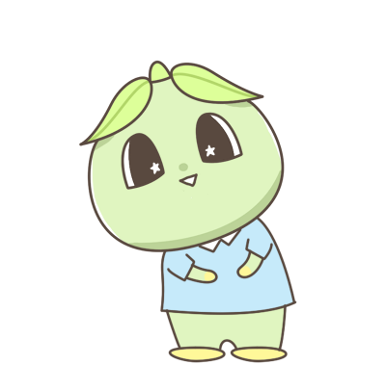
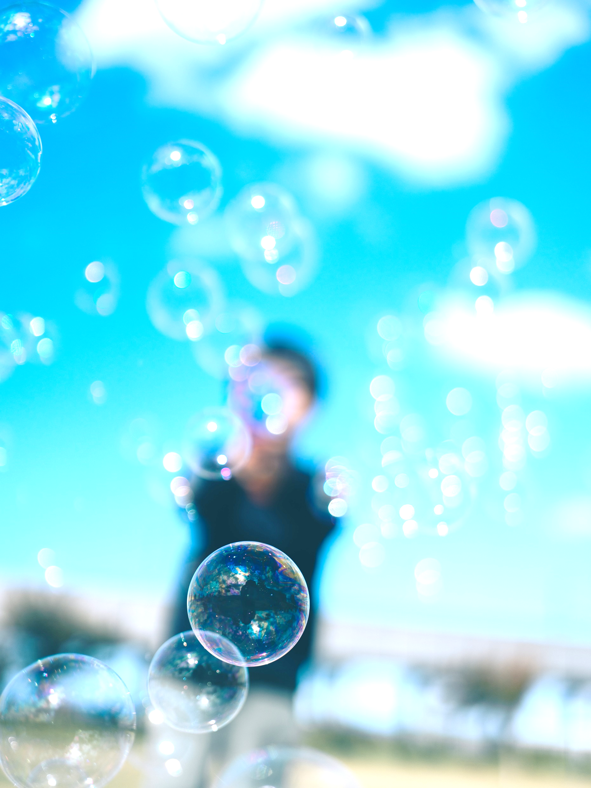


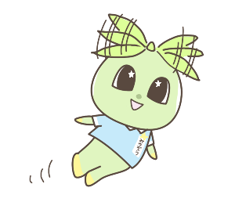
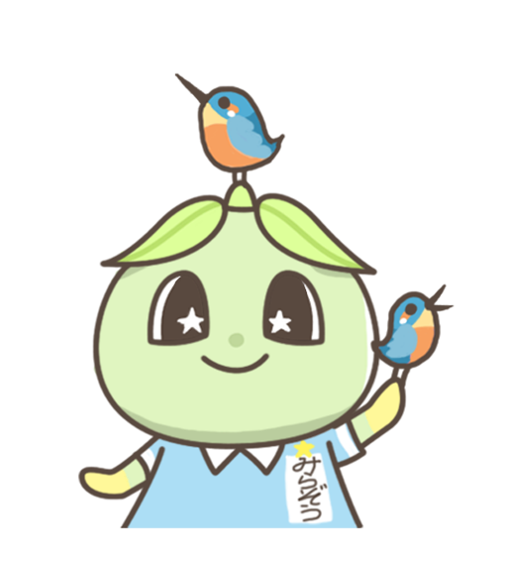

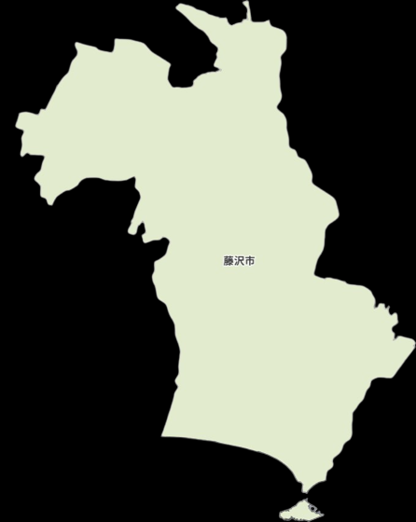

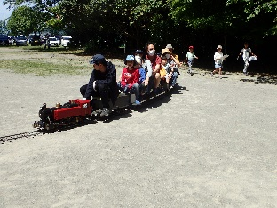
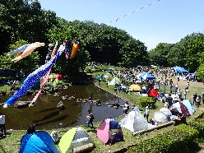
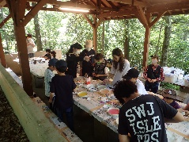
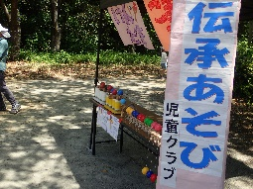
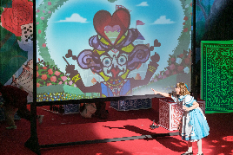
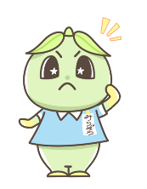
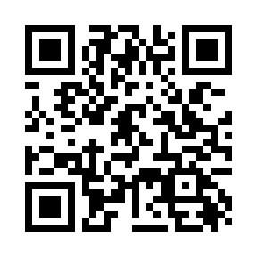

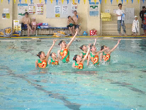
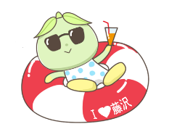
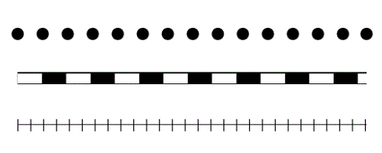
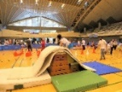
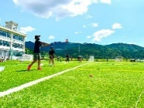
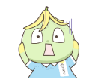
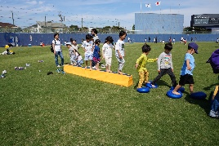
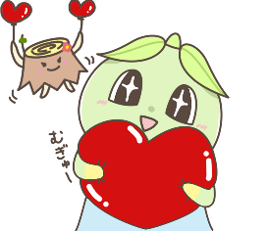

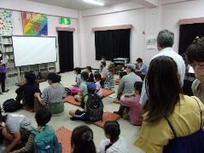
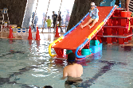

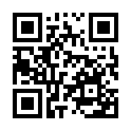
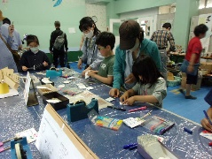
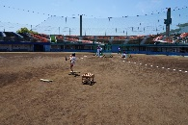
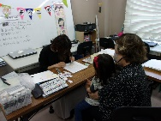

（トランポリン、バドミントン、卓球、クライミング 他）
みらい子ども
みらい子ども
GWに開催
参加無料!
フェスタ
フェスタ
2024
※一部有料のイベント
（催し）があります。
少年の森
湘南台文化センター市民シアター
長後
藤沢市打戻2345 ☎0466-48-7234
バス停「御所見中学校前」下車 徒歩5分
公共交通機関をご利用ください。
藤沢市湘南台1-8 芸術文化事業課 ☎0466-28-1135
「湘南台」駅東口から 徒歩5分
※近隣の駐車場は混み合いますので、
公共交通機関をご利用ください。
5/5
（日・祝）
ミニ鉄道運転会
工作・伝承遊び
10:00～15:00
ほか
長後
劇団かかし座影絵公演
～ふしぎの国のアリス～
5/3
（金・祝）
少年の森
湘南台
文化センター
湘南台
13:30開演（13:00開場）
一般1,500円/小学生以下500円
※3歳未満の膝上鑑賞は無料
六会日大前
こども館とコラボイベント
開催します！（無料）
秋葉台
公園
善行
チケット発売中
※詳細はHPをご覧ください
影絵体験や太陽系写真展などに参加すると賞品がゲットできます♪公演前や公演後にご参加ください♪
秋葉台公園
有料駐車場
（627台）
藤沢本町
藤沢市遠藤2000-1
体育館 ☎0466-88-1111 プール ☎0466-88-1811
「湘南台」駅西口からバス約10分
辻堂
5/6
（月・振休）
辻堂
青少年会館
10:00～15:30
藤沢
本鵠沼
鵠沼海岸
八部公園
アーティスティックスイミング公演
スポーツ体験コーナー
カヌー体験（事前申込制）
フリーマーケット
TEAM Q4湘南3×3エキシビションマッチ
MASTGOLF（スナッグゴルフ体験）
有料駐車場
（92台）
八部公園
藤沢市鵠沼海岸6-12-1 ☎0466-36-1607
「鵠沼海岸」駅から徒歩10分
※室内履きをお持ちください
カヌー体験（事前申込制）
辻堂青少年会館
藤沢市鵠沼海岸6-12-1 ☎0466-36-1607
「鵠沼海岸」駅から徒歩10分
5/4
（土・祝）
フリーマーケット
藤沢市辻堂2-8-31 ☎0466-36-3002
JR東海道線「辻堂」駅南口から徒歩3分
10:00～16:00
まんがまつり
水上アスレチック
協力：MASTGOLF（女子プロゴルファー）
湘南工科大学附属高等学校ゴルフ部
9:30～12:30
ミニ鉄道運転会
5/4
（土・祝）
MASTGOLF
（スナッグゴルフ体験）
ほか
フリーマーケット
イベントの詳細については
（公財）藤沢市みらい創造財団
HPをご覧ください。
・16mmアニメ上映会
・チャリティーバザー
・Nゲージ展示
野球場開放
スピードガンコンテスト
ほか
協力：神奈川フューチャードリームス
ほか
URL：https://f-mirai.jp/
※内容は一部変更になる場合があります。
主催
（公財）藤沢市みらい創造財団
URL：https://f-mirai.jp/
後援
協力
藤沢市スポーツ推進委員協議会
藤沢市・藤沢市教育委員会
藤沢市鵠沼岸6-12-1 ☎0466-36-1607
「鵠沼海岸」駅から徒歩10分

